Slide 1

Sharpest++
(Chapter 41 - Templates)
Notes:
Summary by nErumin(@Github)

Slide 2

Item 1. Generic Programming
‘일반화’란, 특정 타입에 의존하지 않는 방식으로 코드를 작성하는 것을 말한다.
객체 지향 프로그래밍(OOP)과 일반화 프로그래밍의 공통점은 무엇일까?
두 방법 모두, 코드를 작성하는 시점에서는 바인딩 대상을 알 수 없다.
객체 지향 프로그래밍(OOP)과 일반화 프로그래밍의 차이점은 무엇일까?
OOP는 실행 시점까지 다루는 타입을 알 수 없지만, 일반화 프로그래밍은 컴파일 시점에 타입을 알게 된다.
C++에서의 일반화 프로그래밍 토대가 되는 것이 바로 템플릿이다.
템플릿은 클래스/함수를 생성하는 청사진/제조법과 같은 역할을 하게 된다.
Notes:
Note) 템플릿 변형은 항상 컴파일 시점에 일어난다.

Slide 3
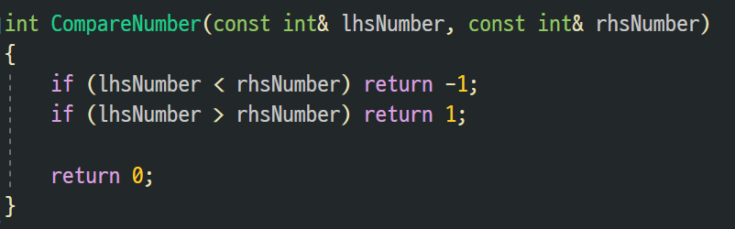
Item 2. Function Template
Q. 두 숫자를 비교하여 앞 인자가 뒤 인자보다 작은지, 같은지, 큰지 알려주는 함수를 작성해보자.
Q. 부동 소수점, 문자열에 대한 비교를 해당 함수를 지원해야 한다면 어떻게 해야 할까?
Q. 하다 못해, 사용자가 어떤 타입을 비교하기 원하고 있을지 알 수 없다면 어떻게 해야 할까?
Notes:
A1. 슬라이드 참고.
A2/A3. 템플릿을 활용한다.

Slide 4
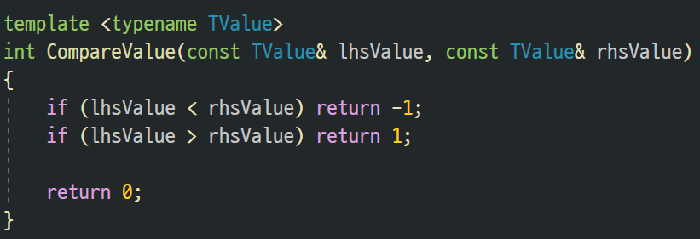
Item 2. Function Template
임의 타입에 대한 함수 정의를 생성할 수 있는 일종의 청사진(Blueprint)을 함수 템플릿이라고 한다.
템플릿을 정의할 때는 template 키워드를 사용한 뒤, 템플릿 매개변수 목록을 붙인다.
Notes:
Note) 템플릿 ‘정의’에서 템플릿 매개변수 목록은 비어 있을 수 없다. (특수화가 아니기 때문이다.)

Slide 5
Item 2. Function Template
템플릿 매개변수 목록은 함수 매개변수 목록과 매우 유사하게 행동한다.
함수 매개변수처럼, 템플릿 매개변수는 클래스/함수 템플릿 정의에 사용할 타입이나 값을 나타낸다.
템플릿을 사용할 때는, 템플릿 매개변수와 결합할 템플릿 인자를 암시적/명시적으로 지정해야 한다.
단, 함수 매개변수와 달리 템플릿 매개변수와 인자와의 결합은 반드시 컴파일 시점에만 일어난다.

Slide 6
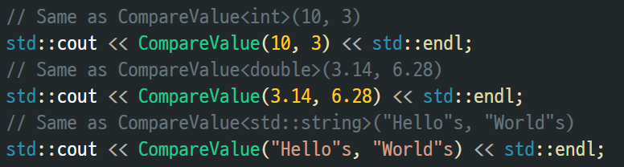
Item 2. Function Template
기본적으로, 함수 템플릿을 호출하면 컴파일러에서는 호출 인자를 사용하여 템플릿 인자를 추론한다.
각 호출의 템플릿 인자는 각각 int, double, string으로 자동 추론된다.
컴파일러에서는 추론한 템플릿 매개변수를 사용하여 함수 템플릿의 특정 버전을 인스턴스화한다.
즉, 함수 템플릿 정의에 쓰인 템플릿 매개변수 대신 실제 템플릿 인자를 사용하여 새 템플릿 인스턴스를 만든다.

Slide 7
Item 2. Function Template
템플릿에는 타입 매개변수가 존재할 수 있다.
각 타입 매개변수는 반드시 class/typename 키워드 뒤에 나타나야만 한다.
타입 매개변수로 보통의 타입처럼 반환 타입/매개변수 타입 지정, 변수 선언 등을 하는 것이 가능하다.
타입 매개변수에서, class 키워드로의 선언과 typename 키워드로의 선언이 차이가 있을까?
각 키워드는 서로 의미가 완전히 같으므로, 차이점은 없다.

Slide 8
Item 2. Function Template
템플릿은 타입 매개변수 외에도, 비타입 매개변수를 가지는 것도 가능하다.
비타입 매개변수는 타입이 아닌 값 자체를 나타낸다.
비타입 매개변수는 class/typename과 같은 키워드가 아닌 특정 타입 이름을 사용하여 지정한다.
타입 매개변수처럼, 비타입 매개변수도 템플릿을 인스턴스화할 때 특정 값으로 대체된다.
해당 값은 사용자가 지정한 값일수도, 컴파일러가 추론한 값일 수도 있다.
해당 값은 반드시 상수 표현식이어야 하고, 템플릿 정의 안에서 상수 값이다.

Slide 9
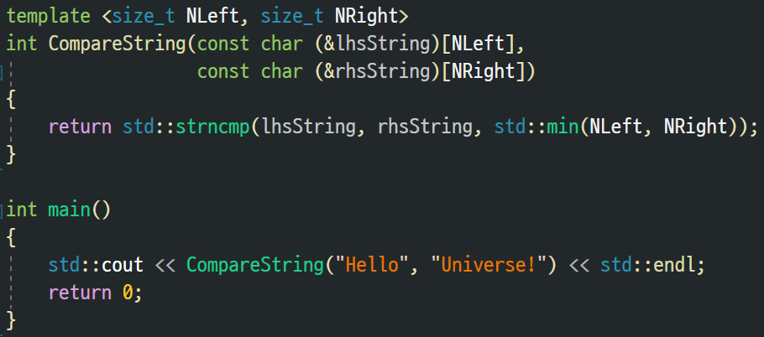
Item 2. Function Template
Q. C 타입 문자열을 비교하는 함수를 만들어보자. (매개변수는 포인터일 수 없으며, 2개만 존재해야 한다.)
Notes:
Note) 이전의 CompareValue 함수 템플릿으로는 CompareString(“Hello”, “Universe”) 예제를 컴파일할 수 없다. (const char[6]과 const char[10]은 다른 타입이다.)

Slide 10
Item 2. Function Template
비타입 매개변수는 정수 타입이거나, 포인터 또는 좌변 값 참조자일 수 있다.
비타입 매개변수와 결합한 인자는 반드시 상수 표현식이어야 한다.
포인터/참조자 비타입 매개변수와 결합한 인자는 반드시 생명 주기가 정적이어야 한다.
즉, 보통의 지역 객체나 동적 객체를 포인터/참조자 비타입 매개변수의 인자로 사용할 수 없다.
포인터 매개변수의 인자로 nullptr/값이 0인 상수 표현식을 사용할 수 있다.

Slide 11
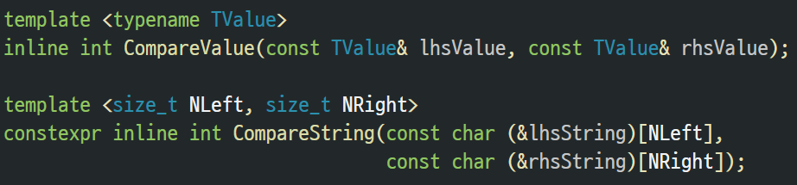
Item 2. Function Template
템플릿이 아닌 함수와 마찬가지로, 함수 템플릿을 inline/constexpr로 선언할 수 있다.
inline/constexpr 지정자는 템플릿 매개변수 목록 다음, 반환 타입 앞에 온다.

Slide 12
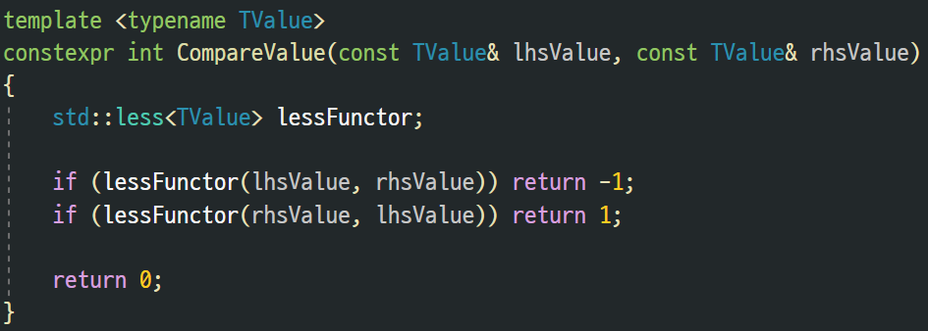
Item 2. Function Template
Q. 이전에 정의했던 CompareValue 함수를 좀 더 일반화해서 정의해보자.
Q. 매개변수를 const 참조자 타입으로 선언함으로써 얻는 이득은 무엇일까?
Q. 연산자가 아닌, 함수 객체를 사용함으로써 얻는 이득은 무엇일까?
Notes:
슬라이드 참고.
A2. 매개변수를 const 참조자로 선언하면 크기가 큰 객체에 대해서도 사용할 수 있으며, 복사가 불가능한 객체에 대해서도 사용할 수 있다.
A3. 함수 객체를 사용함으로써, 포인터에 대해서도 올바른 동작을 보장하며 ‘operator<‘만 지원하더라도 사용할 수 있는 이득을 얻을 수 있다.
Note) 템플릿 코드는 인자 타입에 대해 요구하는 조건의 수를 최소화하는 것이 좋다.

Slide 13
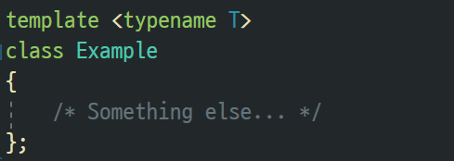
Item 3. Class Template
클래스 템플릿은 함수 템플릿과 비슷하게, 클래스를 생성하는 청사진이다.
단, 클래스 템플릿은 컴파일러에서 템플릿 매개변수를 추론할 수 없다는 점에서 함수 템플릿과 다르다. (C++17 이전)
클래스 템플릿을 사용하기 위해서는 반드시 템플릿 인자들을 명시적으로 제공해야 한다. (C++17 이전)
Notes:
Note) C++17부터는 클래스 템플릿 인자 추론이 가능하다.

Slide 14
Item 3. Class Template
클래스 템플릿도 함수 템플릿처럼 template 키워드로 시작하고, 템플릿 매개변수 목록이 온다.
함수 템플릿처럼, 클래스 템플릿을 정의할 때 타입이나 값이 필요한 자리에 템플릿 매개변수를 사용할 수 있다.
클래스 템플릿을 사용할 때는 일반적으로 반드시 추가 정보를 지정해야 한다.
추가 정보는 템플릿 매개변수와 결합할 명시적인 템플릿 인자 목록을 말한다.
컴파일러에서는 해당 추가 정보를 사용하여 클래스 템플릿을 특정 클래스로 인스턴스화한다.
인스턴스화가 이루어진 클래스끼리는 서로 독립적이다.
같은 클래스 템플릿으로 만들어졌다 해도, 서로는 접근 권한을 포함한 어떠한 특별한 관계도 가지지 않는다.

Slide 15
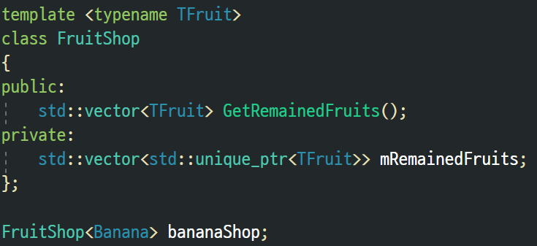
Item 3. Class Template
클래스 템플릿은 아래와 같이 정의해볼 수 있다.

Slide 16

Item 3. Class Template
클래스 템플릿 이름은 절대로 하나의 타입 이름이 아니다.
클래스 템플릿은 단지 타입의 인스턴스화에 사용되는 것 뿐이다.
템플릿 인자와 함께 인스턴스화가 이루어져야 인스턴스화된 클래스를 타입으로 사용할 수 있다.
Notes:
Note) 주로 클래스 템플릿의 매개변수가 다른 클래스 템플릿의 인자로 쓰이는 경우가 많아 혼란스러울 수 있으니 주의해야 한다.

Slide 17
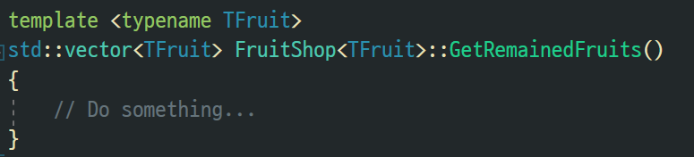
Item 3. Class Template
클래스 템플릿의 멤버 함수는 클래스 템플릿 안에서도, 밖에서도 정의할 수 있다.
클래스 템플릿 안에서 정의된 멤버는 보통의 경우처럼 암시적으로 인라인이다.
클래스 템플릿 멤버 함수 자체는 단지 일반적인 함수에 불과하다.
그러나, 클래스 템플릿의 인스턴스들은 각 멤버에 대한 자신만의 정의를 가지게 된다.
이를 고려하면, 클래스 템플릿 멤버 함수를 템플릿 밖에서 정의할 경우 함수 템플릿으로 정의해야 함을 알 수 있다.

Slide 18
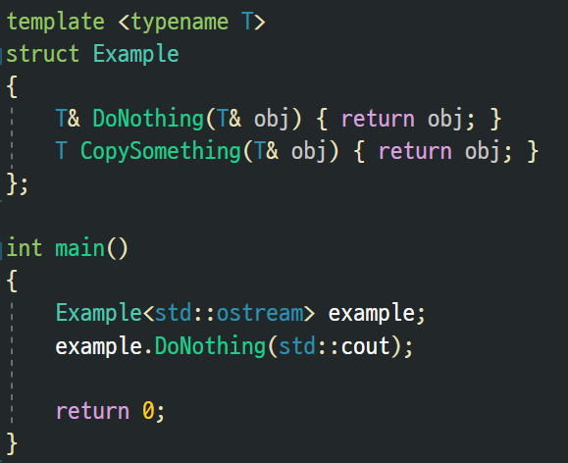
Item 3. Class Template
클래스 템플릿의 멤버 함수는 사용될 때만 인스턴스화된다.
즉, 사용되지 않는 멤버 함수는 인스턴스화가 되지 않는다.
이 때문에, 클래스 템플릿에 있는 일부 연산의 조건을 만족하지 못하는 인자로도 템플릿의 인스턴스화가 가능하다.
Notes:
Note) 예제 코드는 멤버 함수 “CopySomething”을 사용하지 않는 한 컴파일이 된다.

Slide 19
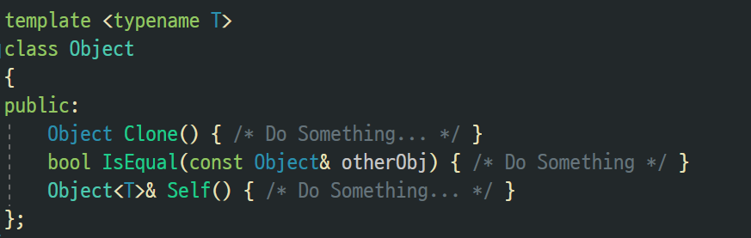
Item 3. Class Template
클래스 템플릿 유효 범위 내에서는, 템플릿 인자 없이도 해당 템플릿 이름을 사용할 수 있다.
이런 경우, 컴파일러는 해당 이름을 자신의 템플릿 매개변수와 일치하는 템플릿 인자가 지정된 타입으로 간주한다.
Notes:
Note) 예제 코드에서 Object로 명시한 타입은 사실상 Object<T>와 같다.

Slide 20
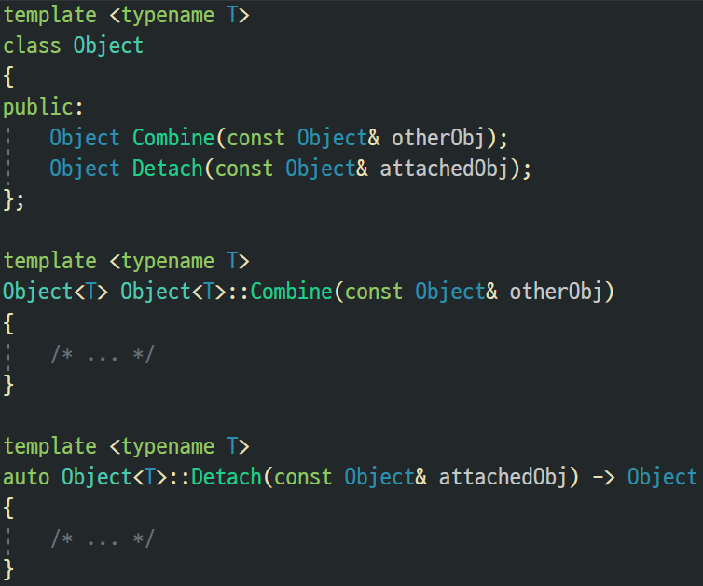
Item 3. Class Template
Q. 클래스 템플릿 밖에서 인자 없이 템플릿 이름을 사용하려면 어떻게 해야 할까?
템플릿 밖에서 멤버를 정의할 때, 클래스 이름을 보기 전까지는 클래스 유효 범위가 아닌 것만 기억하면 된다.
Notes:
슬라이드 참고.
Note) 위 예제에서 Combine 함수의 정의에서 반환 타입은 유효 범위 바깥에 있으므로, 템플릿 인자를 지정해야만 한다. 해당 상황은 C++11에 후행 반환 타입이 추가된 이유이기도 하다.
Note) C++17 이후로는, 위 예제 상황 외에도 인자나 Deduction guide를 통해서도 템플릿 이름 자체를 사용하는 것이 가능하다.

Slide 21
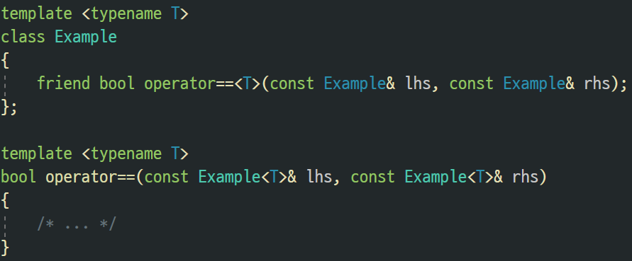
Item 3. Class Template
Q. 클래스 템플릿에 프렌드 선언이 있을 경우에는 어떻게 동작할까?
템플릿이 아닌 프렌드가 존재하면, 해당 프렌드는 해당 템플릿의 모든 인스턴스에 접근할 수 있게 된다.
템플릿인 프렌드가 있을 경우, 클래스에서는 특정 인스턴스만 포함할지, 전체를 포함할지 결정할 수 있다.
클래스 템플릿에 같은 템플릿 인자를 사용하는 프렌드 템플릿이 존재하면, 일대일 관계가 성립한다.
Notes:
Note) 위 코드에서, operator==<int>는 Foo<char>에 대해 특별한 접근 권한이 없다. (일대일 관계)

Slide 22
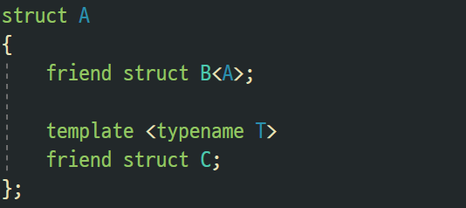
Item 3. Class Template
클래스는 어떤 클래스 템플릿의 모든 인스턴스를 자신의 프렌드로 설정하는 것이 가능하다.
Q. 위 코드에서, 각각의 프렌드 선언은 어떤 의미일까? (클래스 A는 클래스 템플릿이 아니다.)
Notes:
A. 클래스 A로 인스턴스화한 클래스 B의 인스턴스와 프렌드이며, 클래스 템플릿 C의 모든 인스턴스와 프렌드라는 의미이다.

Slide 23
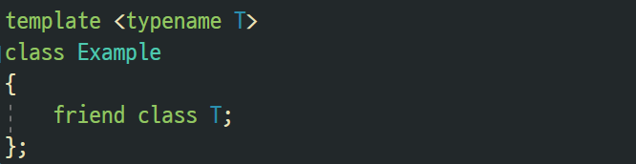
Item 3. Class Template
C++11 이후로는 템플릿 타입 매개변수를 프렌드로 지정할 수 있다.
해당 클래스 템플릿의 인스턴스화에 쓰인 타입 인자는 템플릿 인스턴스와 프렌드이다.
Notes:
Note) 프렌드는 보통 클래스나 함수에 대해서 지정한다는 점에서, 위 예제와 같은 프렌드를 포함하는 클래스 템플릿을 내장 타입으로 인스턴스화하는 것이 이상할 수도 있다. 하지만 내장 타입으로 인스턴스화할 수 있도록 허용하고 있으므로, 오류를 일으키지 않는다.

Slide 24
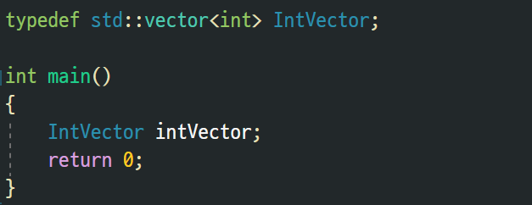
Item 3. Class Template
Q. 클래스 템플릿/템플릿 클래스에 대해 별칭을 붙여보자.
Q. 기존 typedef를 사용한 방법의 문제점은 무엇일까?
Notes:
A1. 슬라이드 참고.
A2. typedef로는 인스턴스화한 클래스에 대해서만(즉, 타입에 대해서만) 별칭을 붙일 수 있다. 템플릿은 타입이 아니므로, 템플릿 자체를 참조하는 typedef는 정의하는 것이 불가능하다.

Slide 25

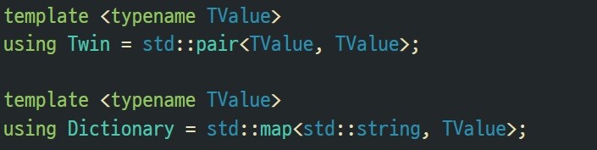
Item 3. Class Template
C++11 이후에 추가된 using 문을 활용하면, 템플릿 자체에 대한 별칭을 생성할 수 있다.
템플릿 타입 별칭을 정의할 때, 템플릿 매개변수를 합치거나 하나 이상을 고정시킬 수 있다.

Slide 26
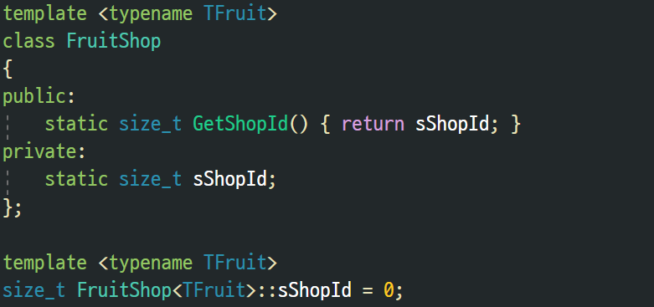
Item 3. Class Template
클래스 템플릿에도 정적 멤버를 선언/정의할 수 있다.
이럴 경우, 템플릿의 인스턴스는 자신만의 정적 멤버 인스턴스를 가지게 된다.
다른 정적 멤버처럼, 템플릿 클래스에는 각 정적 데이터 멤버 정의가 정확히 하나여야만 한다.
Notes:
Note) 정적 멤버의 사용도 다른 정적 멤버와 같다. 즉, 범위 지정 연산자나 해당 템플릿 인스턴스의 객체를 통해 접근한다.
Note) 정적 멤버 함수도 프로그램에서 사용할 때만 인스턴스화된다.

Slide 27
Item 4. Template Compilation
컴파일러는 템플릿 정의를 볼 때 코드를 생성하지 않는다.
컴파일러는 템플릿의 특정 인스턴스를 인스턴스화할 때만 코드를 생성한다.
이 사실은 코드가 어느 파일에 위치해야 하는지, 오류가 언제 발생하는지에 영향을 준다.
일반적으로 함수를 호출할 때는 컴파일러에서 해당 함수에 대한 선언만 알아도 된다.
그러나, 함수 템플릿의 경우 호출을 통해 인스턴스를 생성하려면 해당 템플릿 정의가 반드시 필요하다.
이에 따라, 보통의 함수와 달리 함수 템플릿은 주로 정의까지 헤더 파일에 있는 경우가 많다.
Notes:
Note) 이는 클래스의 멤버 함수도 마찬가지이다. 보통의 멤버 함수와 달리, 함수 템플릿 멤버 함수는 주로 정의까지 헤더 파일에 같이 둔다.
이것은 클래스 객체를 사용하기 위해서 해당 클래스에 대한 정의가 필요한 것과 비슷하다.

Slide 28
Item 4. Template Compilation
템플릿 내 코드에서 일어난 컴파일 오류가 관찰되는 시점은 보통과 다를 수 있다.
이는 템플릿을 인스턴스화할 때까지 컴파일러가 코드를 생성하지 않는다는 사실에 기반한다.
일반적으로 템플릿 내 코드의 오류는 컴파일러가 세 단계를 거치며 찾아내게 된다.
템플릿 자체를 컴파일할 때, 구문 오류와 같은 간단한 오류를 찾아낼 수 있다.
템플릿의 사용을 볼 때, 인자 수가 적절한지, 같은 타입으로 추론한 인자가 실제로 그런지 알아낼 수 있다.
마지막으로 템플릿을 인스턴스화할 때, 타입과 관련된 오류를 찾아낼 수 있다.
Notes:
Note) 템플릿을 만들 때, 해당 코드는 되도록이면 타입 한정적이지 않아야 하지만, 일반적으로는 어느 정도 가정이 들어있는 경우가 많다.
따라서 템플릿을 사용할 때는, 해당 템플릿의 인스턴스화가 일어날 때만 타입 관련 오류를 잡아낼 수 있음을 명심해야 한다.

Slide 29
Item 4. Template Compilation
템플릿은 사용할 때 인스턴스화가 일어난다는 사실을 되새겨보자.
Q. 여러 파일에서 동일한 인자로 같은 템플릿을 사용하면 어떤 일이 일어날까?
Q. 여러 파일에서 동일한 인자로 같은 템플릿을 사용함으로써 발생할 수 있는 문제점에는 어떤 것들이 있을까?
C++11 이후에서는 extern 선언을통해 인스턴스화에 대한 추가 비용을 피하는 것이 가능하다.
컴파일러에서 extern 템플릿 선언을 보면, 그 파일 내의 인스턴스화에 대해서는 코드를 생성하지 않는다.
한 인스턴스화에 대해 여러 번 extern 선언을 할 수 있지만, 정의는 반드시 하나여야만 한다.
extern 선언은 해당 인스턴스화를 사용하는 모든 코드보다 반드시 앞서 나와야 한다.
Notes:
해당 파일 각각에서 인스턴스화가 일어난다. 즉, 여러 목적 파일에 동일한 인스턴스가 존재할 수 있다.
A2. 보통의 경우에는 특별히 문제가 되지 않지만, 간혹 인스턴스화에 대한 추가 비용이 부담되는 경우가 있을 수 있다.
Note) extern 템플릿 선언이 있다는 것은, 프로그램 어딘가에서 extern 없이 해당 인스턴스화를 수행하고 있다는 것을 약속하는 것이다.
Note) extern 선언이 앞서 나와야 하는 이유는, 그렇지 않으면 컴파일러에서 사용을 시도할 때 자동으로 인스턴스화하기 때문이다.

Slide 30
Item 4. Template Compilation
컴파일러가 명시적인 인스턴스화 정의를 보게 될 경우, 컴파일러는 곧바로 코드를 생성한다.
클래스 템플릿에 대한 명시적 인스턴스화 정의는 해당 템플릿의 모든 멤버를 인스턴스화한다.
즉, 보통의 클래스 템플릿 인스턴스화와 달리 사용하지 않는 멤버도 인스턴스화한다.
이는 컴파일러에서 인스턴스화 정의를 볼 때 프로그램에서 어느 멤버 함수를 사용하는지 알 수가 없기 때문이다.
이것 때문에, 명시적 인스턴스화는 해당 템플릿의 모든 멤버와 호환이 되는 타입에 대해서만 사용이 가능하다.

Slide 31
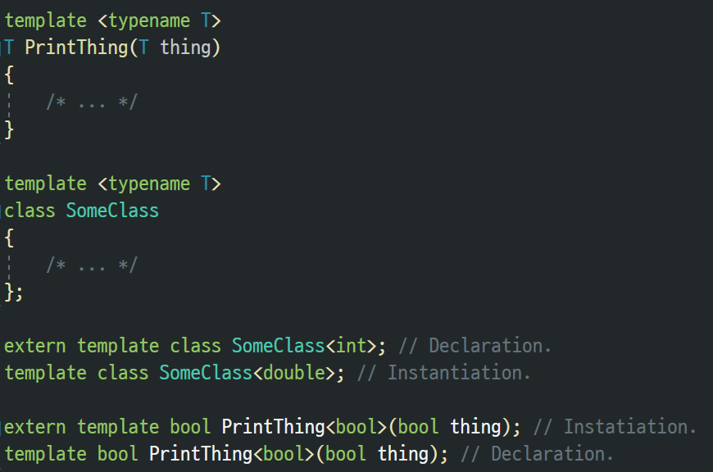
Item 4. Template Compilation
템플릿 인스턴스화의 선언과 정의를 실제로 사용하면, 다음과 같은 형태를 띈다.

